Slide 1
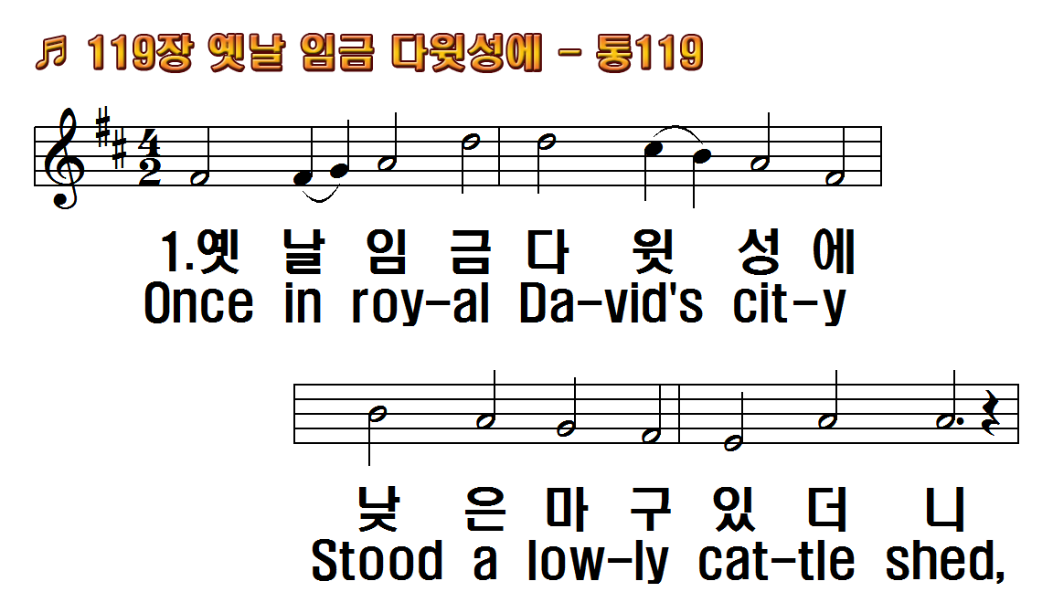
1.옛날 임금 다윗 성에
2.천지만물 지으신 주
3.착하셔라 어릴 때에
4.하늘에서 오신 예수
1.Once in royal David's city
2.He came down to earth
3.And, thro' all His wondrous
4.And our eyes at last shall

Slide 2
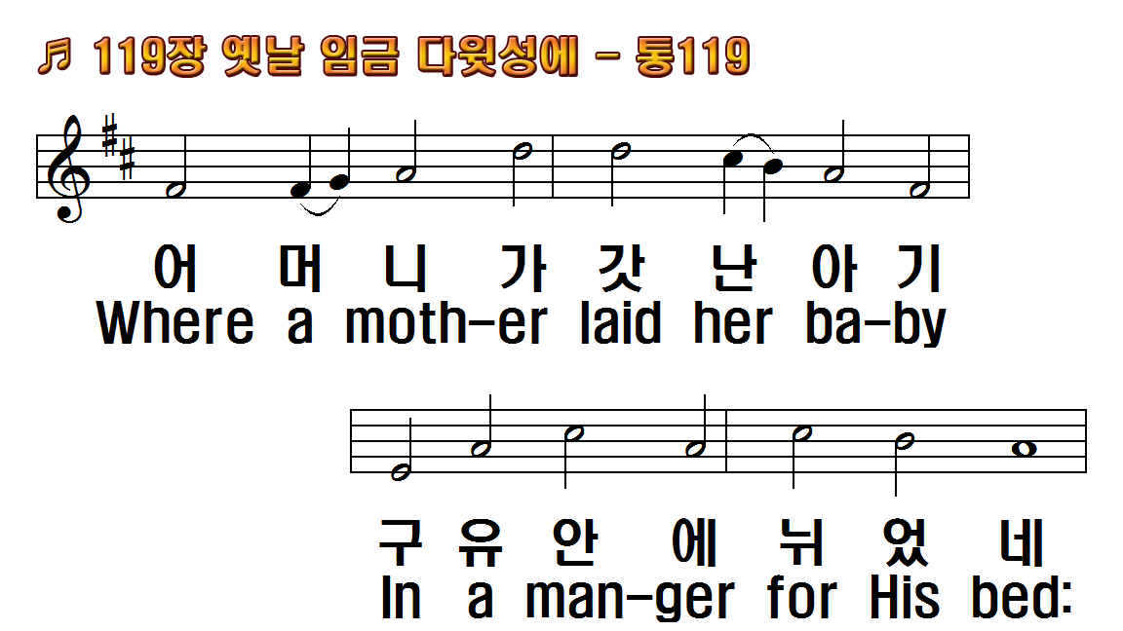
1.옛날 임금 다윗 성에
2.천지만물 지으신 주
3.착하셔라 어릴 때에
4.하늘에서 오신 예수
1.Once in royal David's city
2.He came down to earth
3.And, thro' all His wondrous
4.And our eyes at last shall

Slide 3
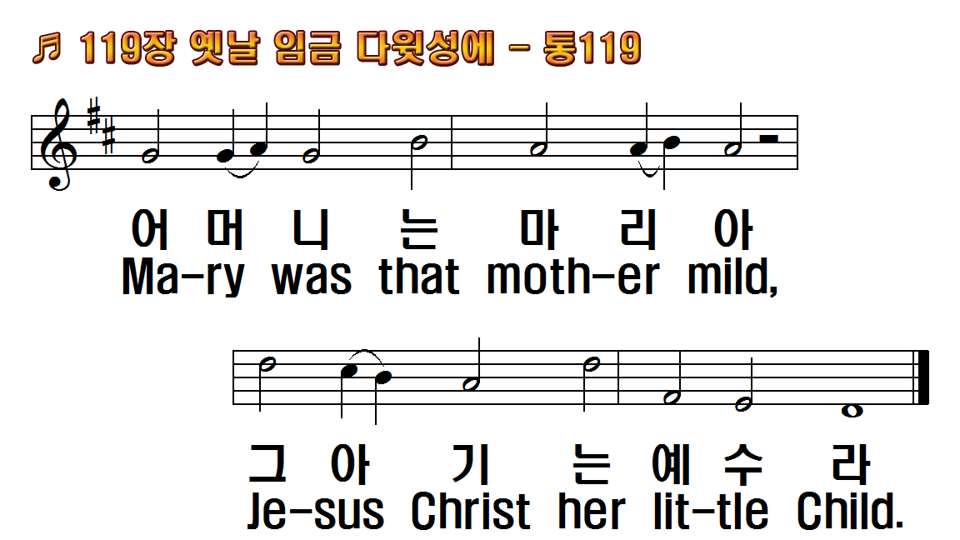
1.옛날 임금 다윗 성에
2.천지만물 지으신 주
3.착하셔라 어릴 때에
4.하늘에서 오신 예수
1.Once in royal David's city
2.He came down to earth
3.And, thro' all His wondrous
4.And our eyes at last shall

Slide 4
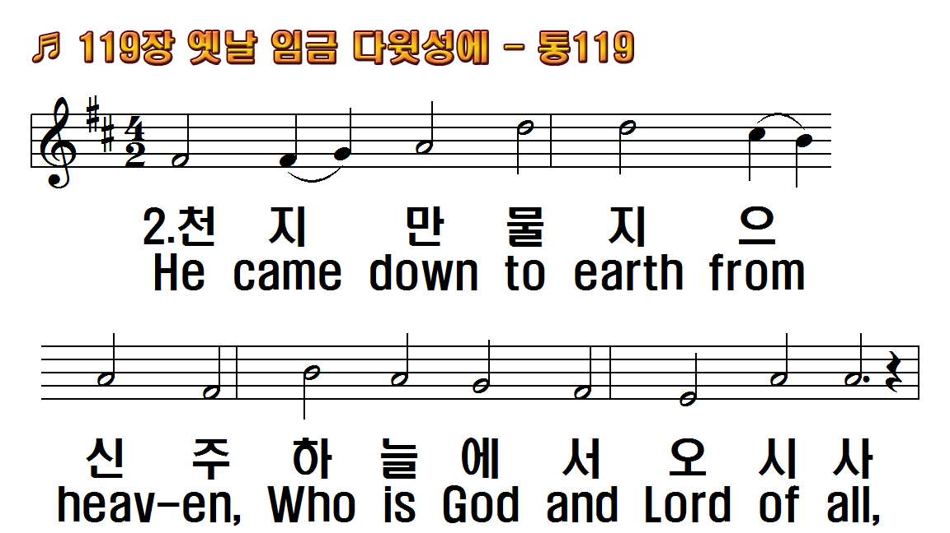
1.옛날 임금 다윗 성에
2.천지만물 지으신 주
3.착하셔라 어릴 때에
4.하늘에서 오신 예수
1.Once in royal David's city
2.He came down to earth
3.And, thro' all His wondrous
4.And our eyes at last shall

Slide 5
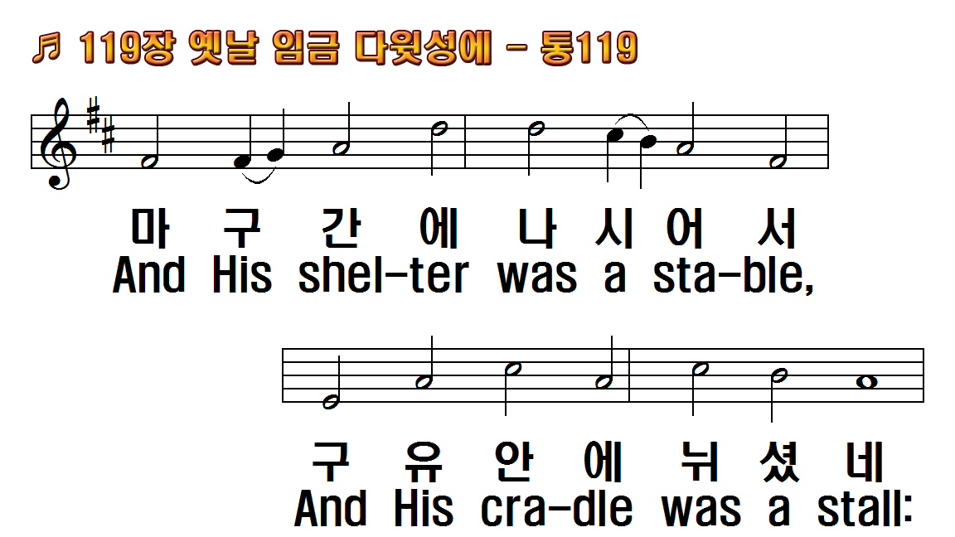
1.옛날 임금 다윗 성에
2.천지만물 지으신 주
3.착하셔라 어릴 때에
4.하늘에서 오신 예수
1.Once in royal David's city
2.He came down to earth
3.And, thro' all His wondrous
4.And our eyes at last shall

Slide 6
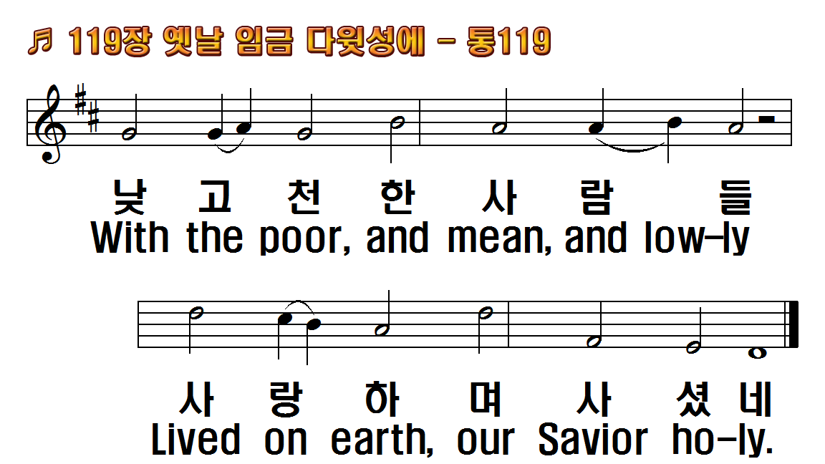
1.옛날 임금 다윗 성에
2.천지만물 지으신 주
3.착하셔라 어릴 때에
4.하늘에서 오신 예수
1.Once in royal David's city
2.He came down to earth
3.And, thro' all His wondrous
4.And our eyes at last shall

Slide 7
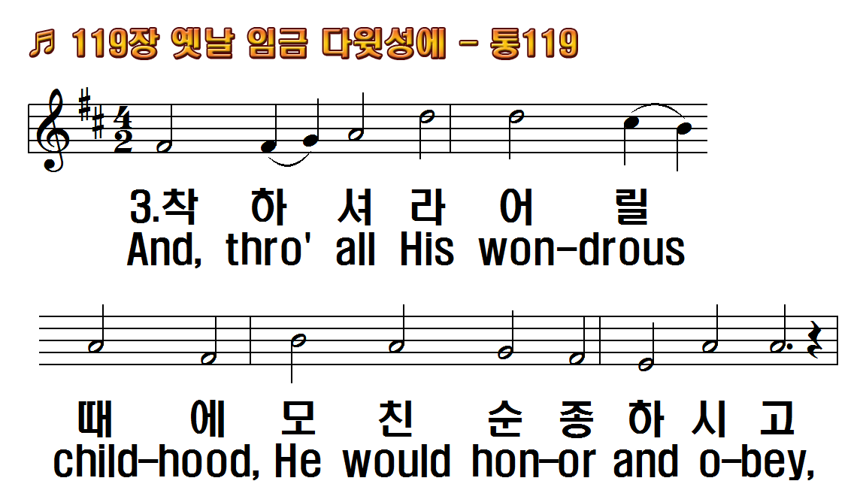
1.옛날 임금 다윗 성에
2.천지만물 지으신 주
3.착하셔라 어릴 때에
4.하늘에서 오신 예수
1.Once in royal David's city
2.He came down to earth
3.And, thro' all His wondrous
4.And our eyes at last shall

Slide 8
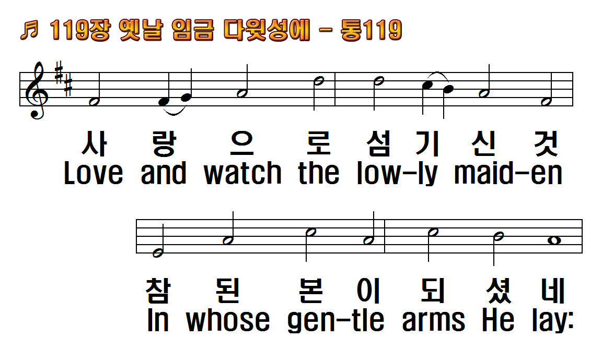
1.옛날 임금 다윗 성에
2.천지만물 지으신 주
3.착하셔라 어릴 때에
4.하늘에서 오신 예수
1.Once in royal David's city
2.He came down to earth
3.And, thro' all His wondrous
4.And our eyes at last shall

Slide 9
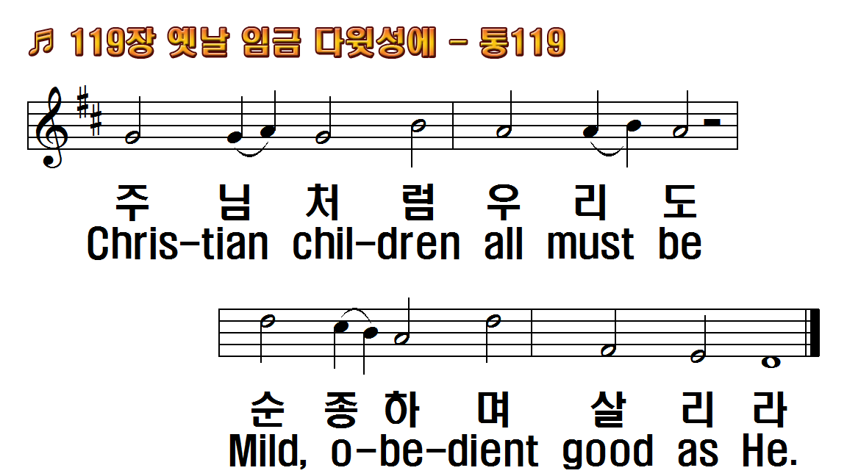
1.옛날 임금 다윗 성에
2.천지만물 지으신 주
3.착하셔라 어릴 때에
4.하늘에서 오신 예수
1.Once in royal David's city
2.He came down to earth
3.And, thro' all His wondrous
4.And our eyes at last shall

Slide 10
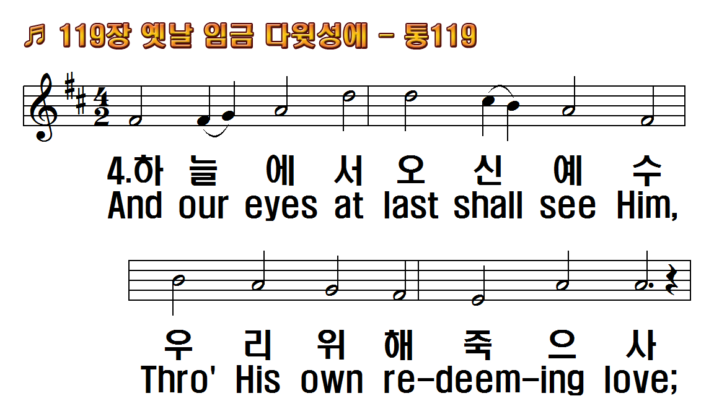
1.옛날 임금 다윗 성에
2.천지만물 지으신 주
3.착하셔라 어릴 때에
4.하늘에서 오신 예수
1.Once in royal David's city
2.He came down to earth
3.And, thro' all His wondrous
4.And our eyes at last shall

Slide 11
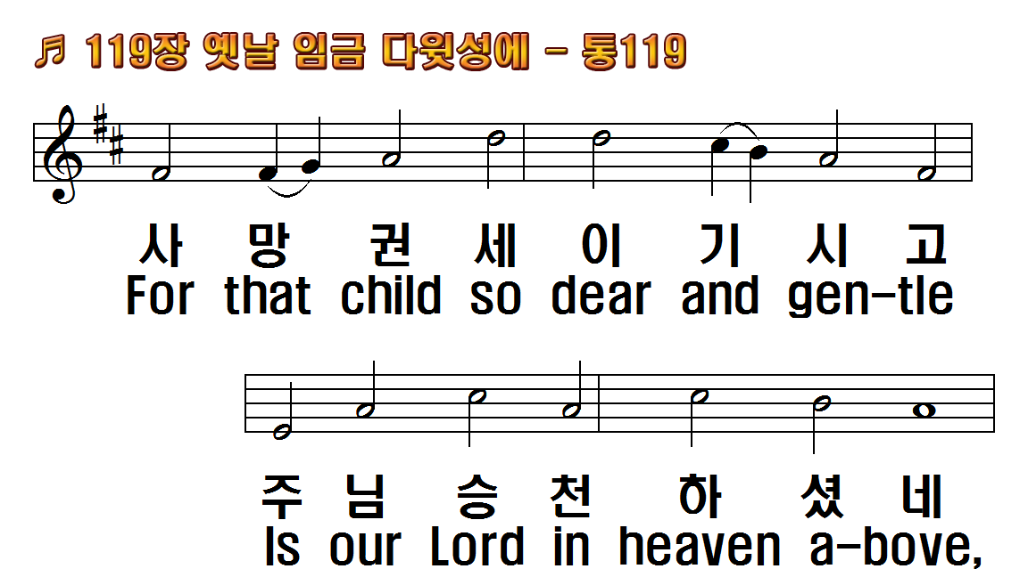
1.옛날 임금 다윗 성에
2.천지만물 지으신 주
3.착하셔라 어릴 때에
4.하늘에서 오신 예수
1.Once in royal David's city
2.He came down to earth
3.And, thro' all His wondrous
4.And our eyes at last shall

Slide 12
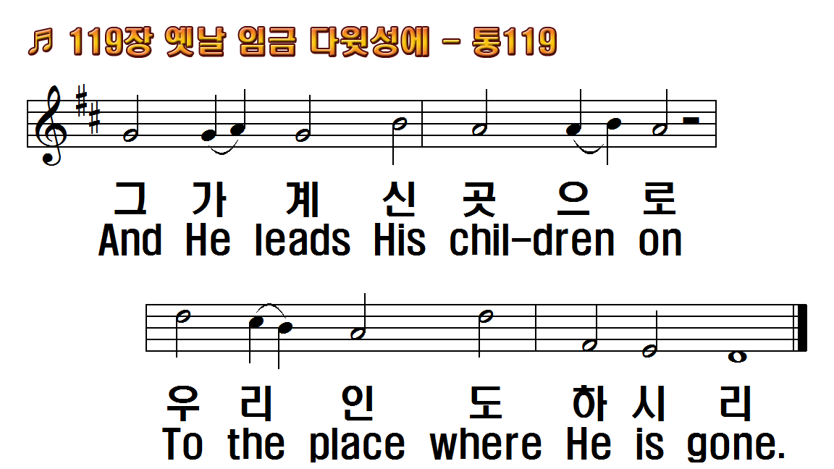
1.옛날 임금 다윗 성에
2.천지만물 지으신 주
3.착하셔라 어릴 때에
4.하늘에서 오신 예수
1.Once in royal David's city
2.He came down to earth
3.And, thro' all His wondrous
4.And our eyes at last shall

Slide 13
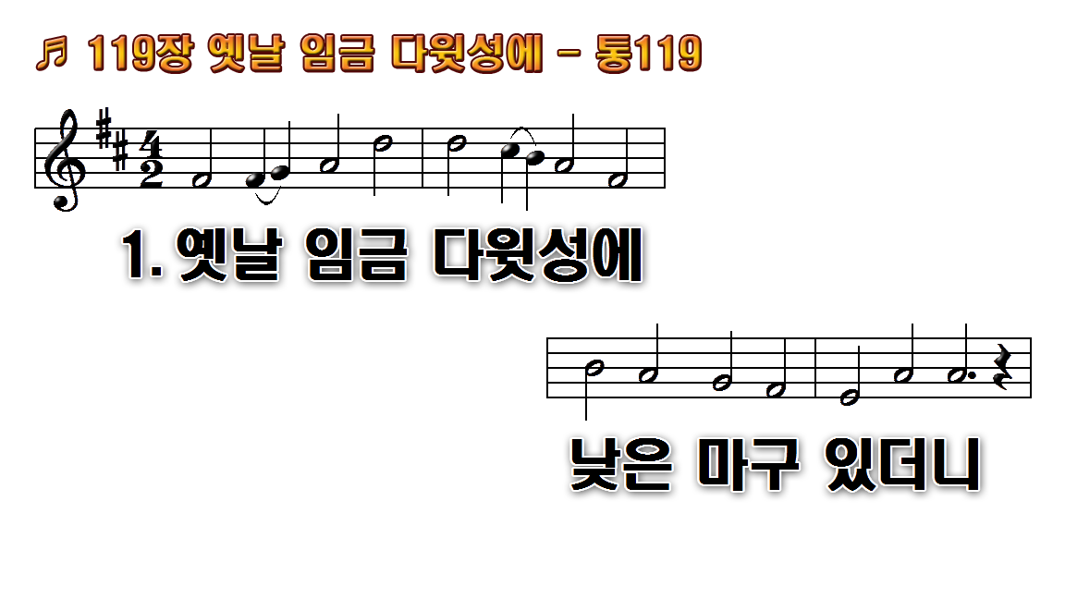
1.옛날 임금 다윗성에 낮은 마구
2.천지 만물 지으신 주 하늘에서
3.착하셔라 어릴 때에 모친
4.하늘에서 오신 예수 우리 위해

Slide 14
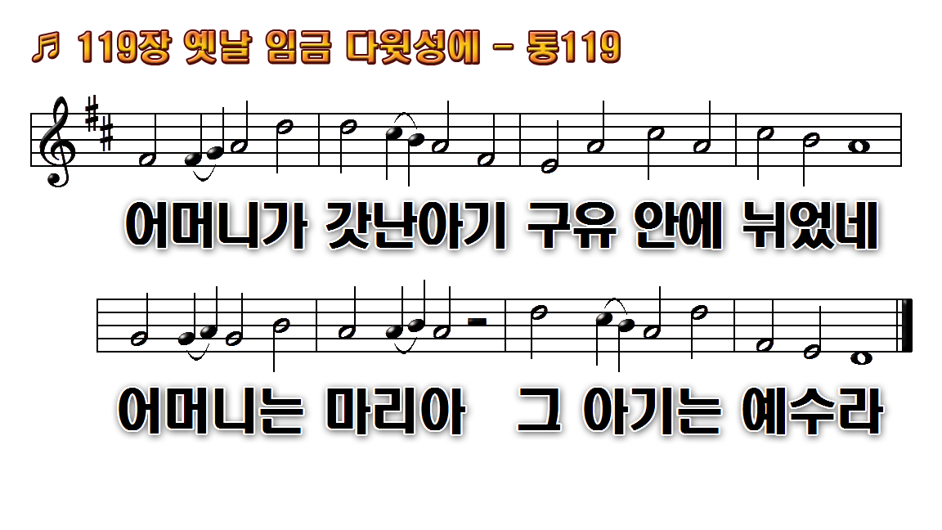
1.옛날 임금 다윗성에 낮은 마구
2.천지 만물 지으신 주 하늘에서
3.착하셔라 어릴 때에 모친
4.하늘에서 오신 예수 우리 위해

Slide 15
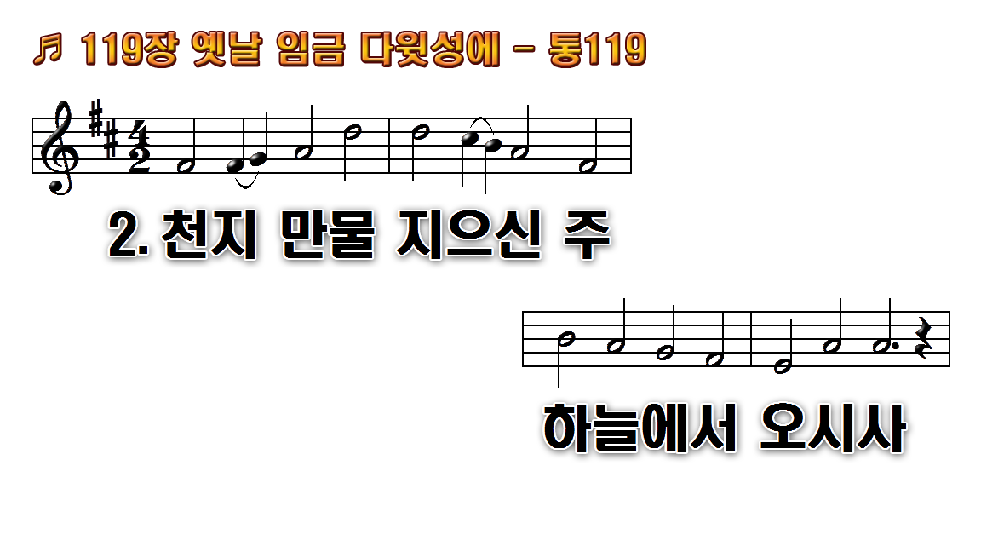
1.옛날 임금 다윗성에 낮은 마구
2.천지 만물 지으신 주 하늘에서
3.착하셔라 어릴 때에 모친
4.하늘에서 오신 예수 우리 위해

Slide 16
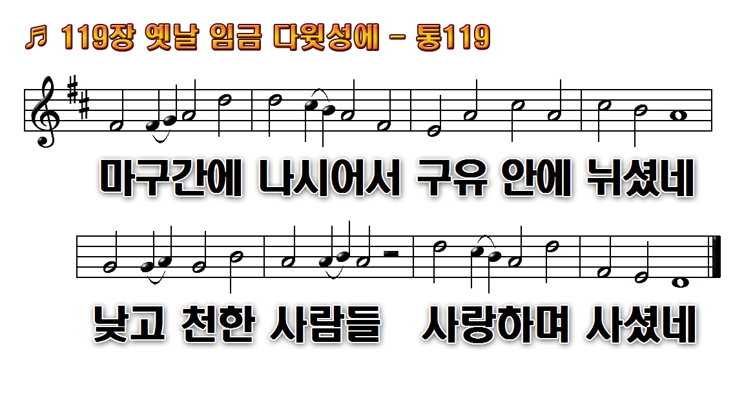
1.옛날 임금 다윗성에 낮은 마구
2.천지 만물 지으신 주 하늘에서
3.착하셔라 어릴 때에 모친
4.하늘에서 오신 예수 우리 위해

Slide 17
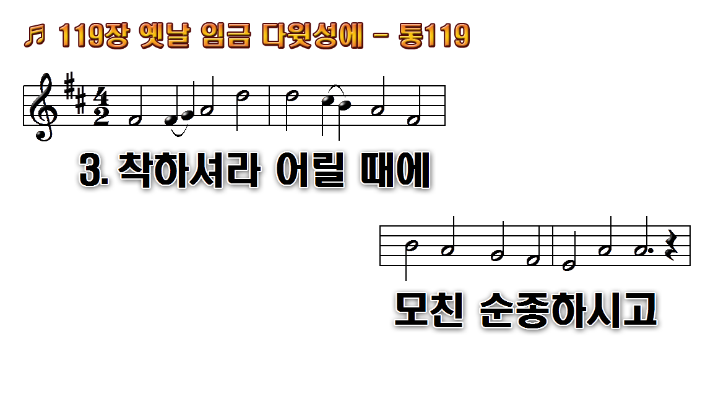
1.옛날 임금 다윗성에 낮은 마구
2.천지 만물 지으신 주 하늘에서
3.착하셔라 어릴 때에 모친
4.하늘에서 오신 예수 우리 위해

Slide 18
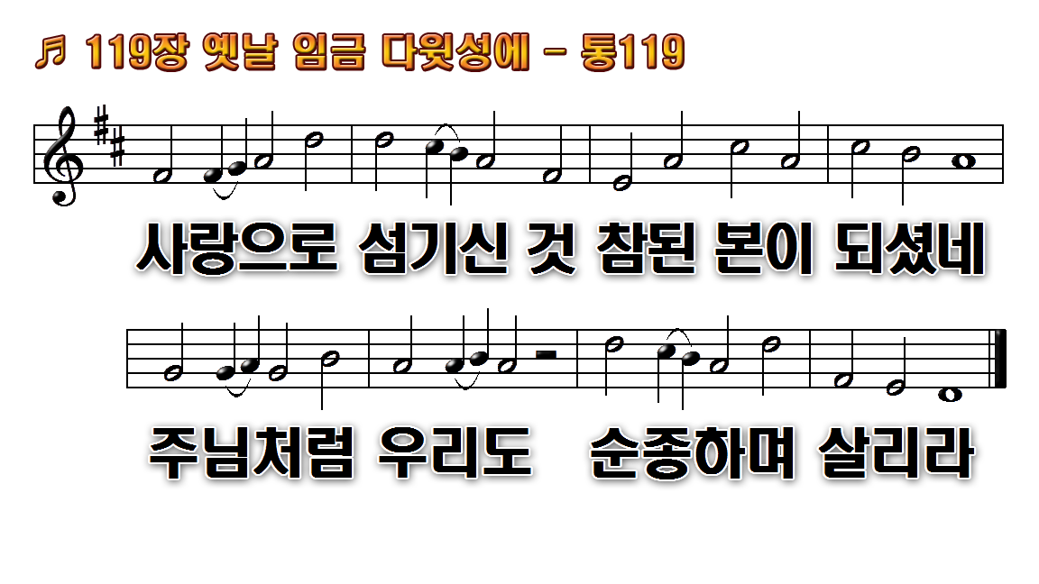
1.옛날 임금 다윗성에 낮은 마구
2.천지 만물 지으신 주 하늘에서
3.착하셔라 어릴 때에 모친
4.하늘에서 오신 예수 우리 위해

Slide 19

1.옛날 임금 다윗성에 낮은 마구
2.천지 만물 지으신 주 하늘에서
3.착하셔라 어릴 때에 모친
4.하늘에서 오신 예수 우리 위해

Slide 20
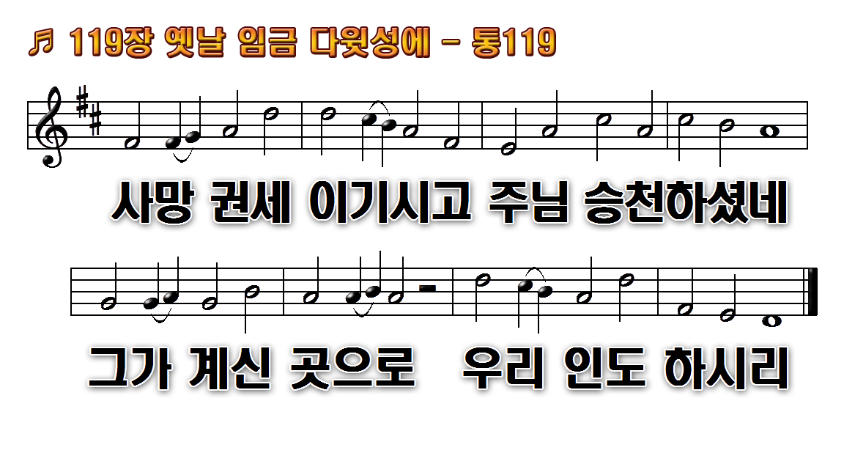
1.옛날 임금 다윗성에 낮은 마구
2.천지 만물 지으신 주 하늘에서
3.착하셔라 어릴 때에 모친
4.하늘에서 오신 예수 우리 위해

